Slide 1
Die bunte Welt der Farbstoffe

Slide 2
Entstehung von Farben
Elektronenanregung durch Zufuhr von Energie (z.B. Licht der Sonne)
Zurückfallen des angeregten Elektrons auf sein ursprüngliches Energieniveu
→ Aussenden von Energie in Form von Photonen

Slide 3
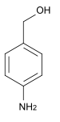
Eigenschaften eines farbigen Stoffes
Großes delokalisiertes Pi-elektronensystem mit (anti-)auxochromen
→ erleichterte Anregbarkeit der Elektronen
4-Aminobenzylalkohol

Slide 4
Farbigkeit eines Körpers
Anhebung des Elektrons auf eine unbesetzte, energiereichere Stufe durch Zufuhr von Licht einer bestimmten Wellenlänge (Absorption des Lichts)
Addition des restlichen Lichts zu einem reflektierten Strahl (= Eigenfarbe des Körpers)
Sonderfälle:
Weiße Körper: Reflexion des gesamten einfallenden Lichtspektrums
Schwarze Körper: Absorption des gesamten einfallenden Lichtspektrums

Slide 5
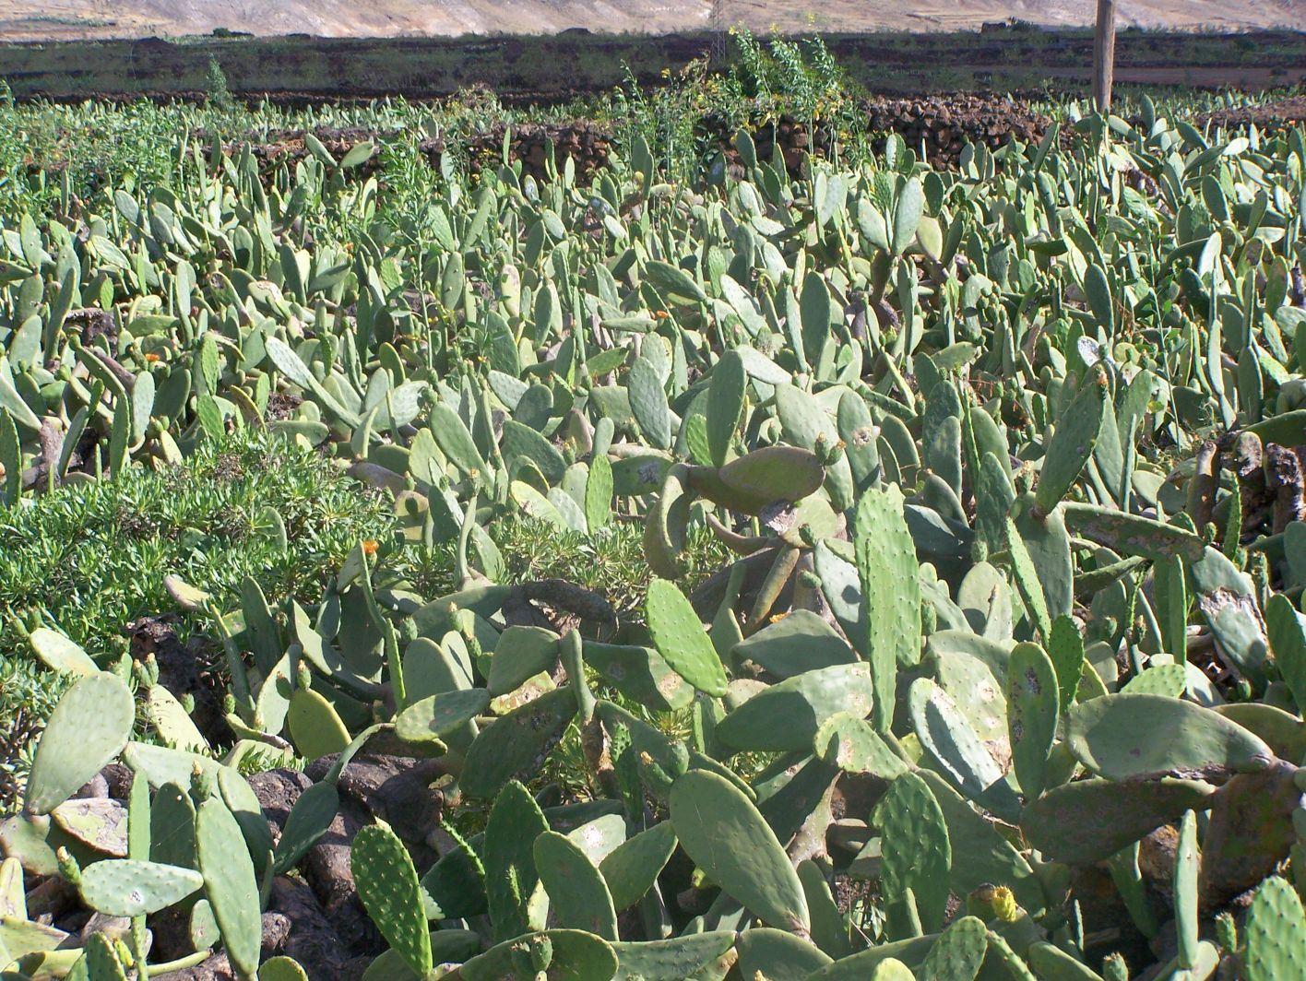

Slide 6
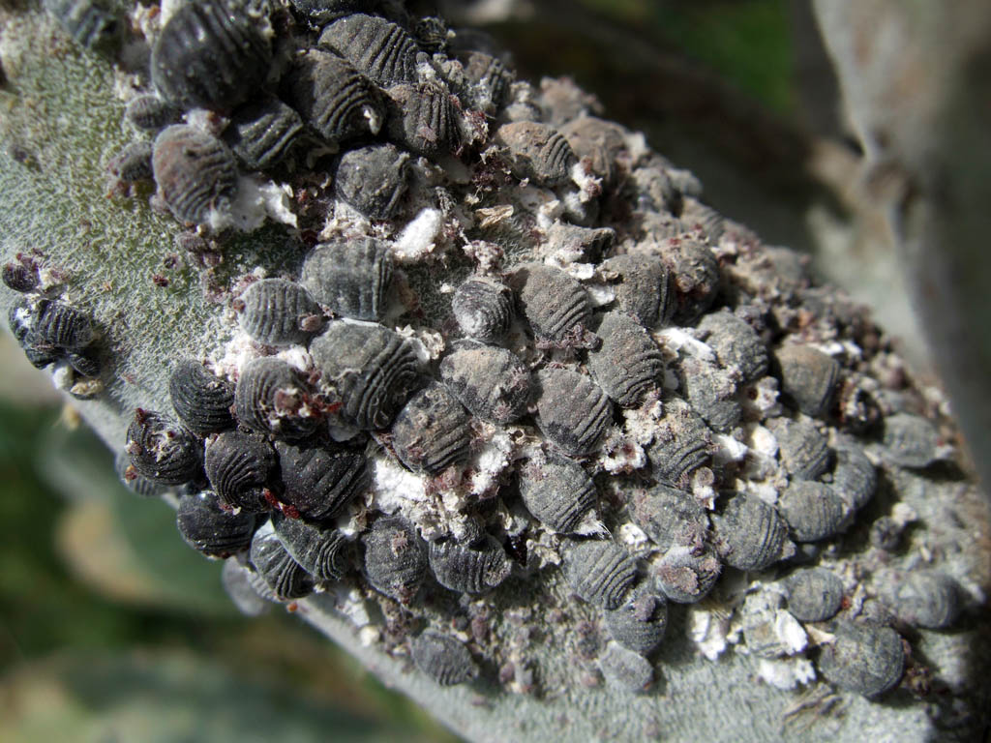

Slide 7
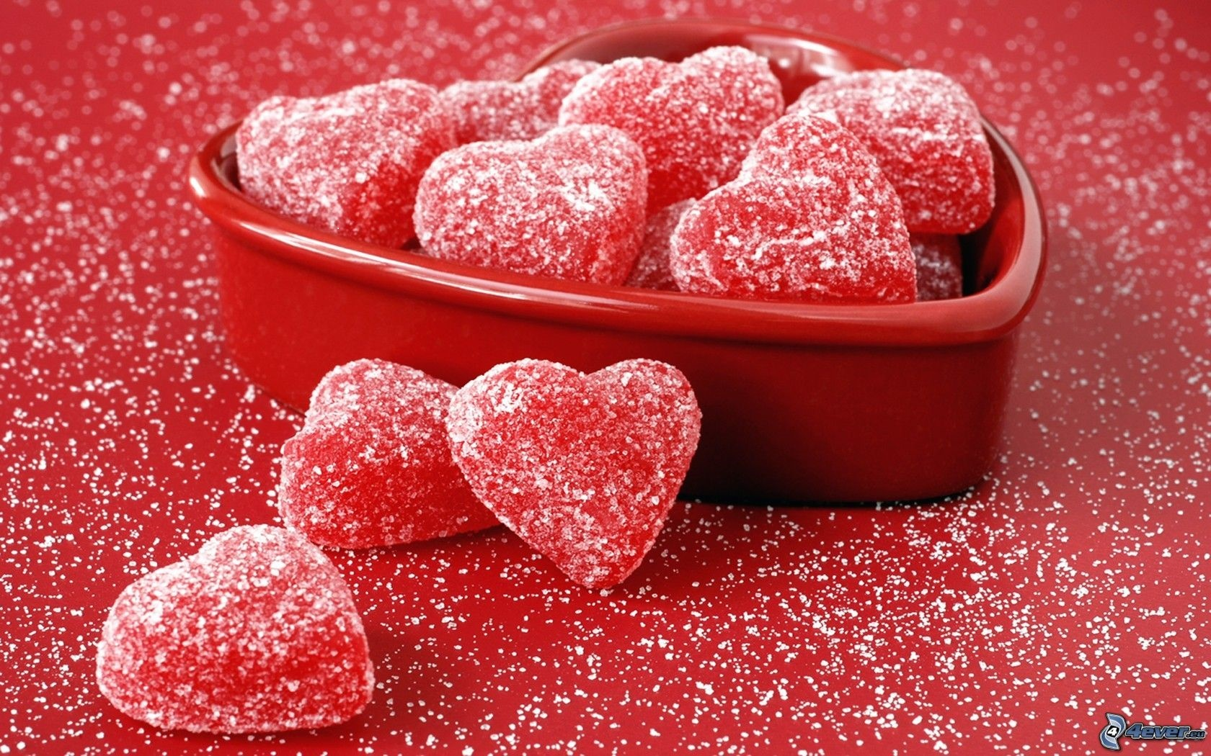

Slide 8
Die E-Nummern
Zusatzstoffe um Geschmack, Haltbarkeit oder Farbe des Lebensmittels zu verbessern
Europaweite Gültigkeit für einfaches Erkennen von Zusatzstoffen (Cochenille, Karmin, Karminsäure, Echtes Karmin, Karminrot)
Regulierung durch Europäische Behörde für Lebensmittelsicherheit
Bei Farbstoffen: (E100-E180)
Gefärdungshinweise:
„Kann die Aufmerksamkeit von Kindern beeinträchtigen“
„Kann pseudoallergische Symptome an Haut und Atemwegen hervorrufen“

Slide 9
Untersuchung des Farbüberzugs von Schokolinsen
Auflösen der Farbstoffe (Lösungsmittel: Ethanol und Wasser (1:1))
Auftragen der gelösten Farbstoffe mithilfe von Kapillaren auf die Kieselgelplatte (→feste Phase)
Laufmittel: Ethanol, Aceton Essigsäureethylester(1:1:1)
Ergebnis: Patentblau( Rf =0,8), Chinolingelb(Rf= 0,9), Karmin(Rf =0),
„Literaturwerte“: Patentblau(Rf=0,89), Chinolingelb(Rf=0,54), Karmin(Rf=
→ Probleme:
_

Slide 10
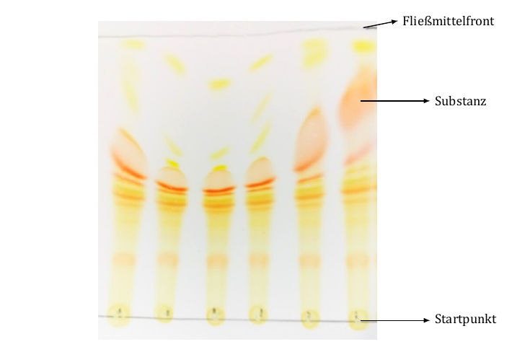
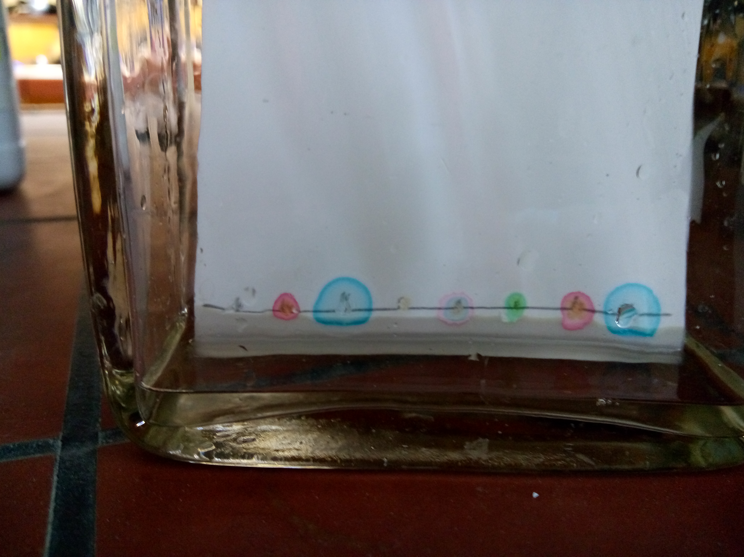

Slide 11
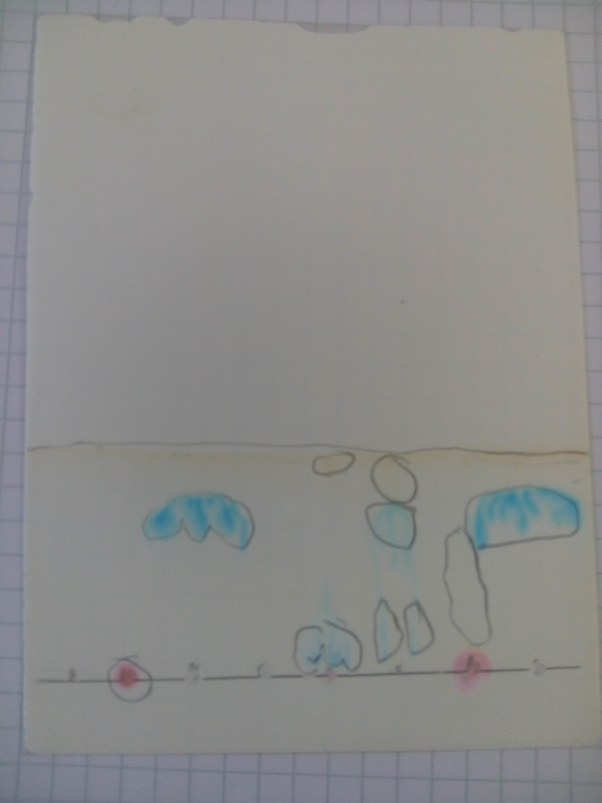
Untersuchung der Farbstoffe in Paprika (aktuelle Arbeit)
Lösungsmittel: Aceton
Fließmittel: Petroleumbenzin, Propan-2-ol (9:1)
Ergebnis: „1 Paprikafarbstoff“ werden in eine Vielzahl anderer Farbstoffe aufgetrennt
… to be continued

Slide 12
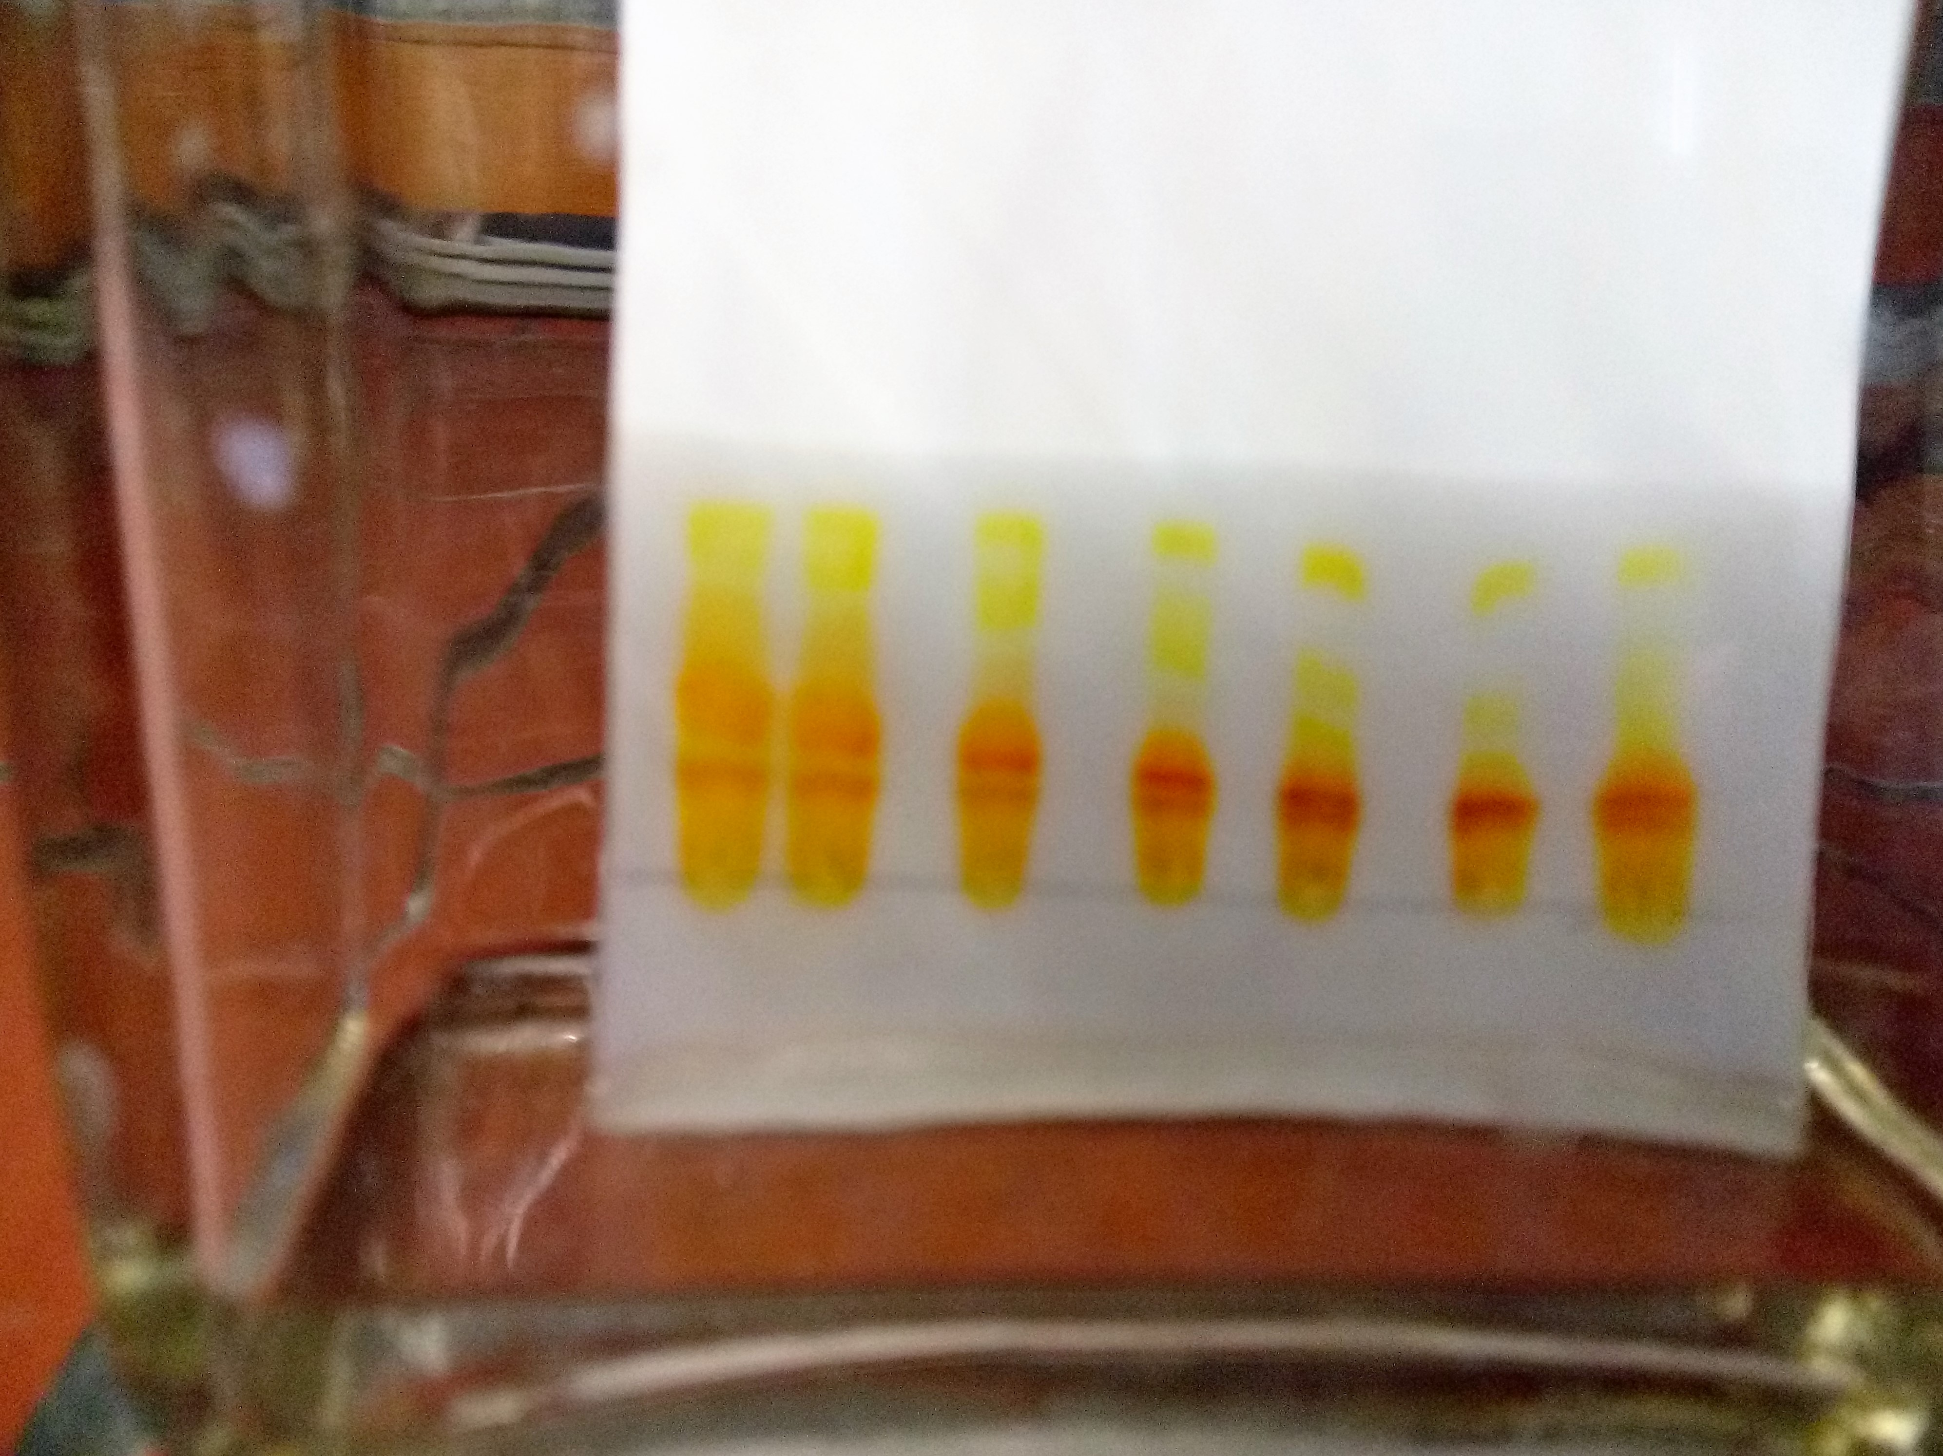

Slide 13
Noch geplant
Dünnschichtchromatografie von Paprika auswerten
Geschichte der Lebensmittelfarbstoffe
(Ersatzstoffe für Tierische Farbstoffe)
Herstellung von Lebensmittelfarben und vergleich mit gekauften Farbstoffen

Slide 14
Quellen:
http://www.staff.uni-mainz.de/
„Chemie“ von Georg Wittke 1984, 2.te Auflage
http://www.degruyter.com/dg/viewarticle.fullcontentlink:pdfeventlink/$002fj$002fcttr.1978.9.issue-5$002fcttr-2013-0460$002fcttr-2013-0460.pdf?t:ac=j$002fcttr.1978.9.issue-5$002fcttr-2013-0460$002fcttr-2013-0460.xml
„Dünnschicht-Chromatographie: Ein Laboratoriums Handbuch“ von Egon Stahl 1967, 2te Auflage
Chemie Heute Sek. II, 7. Auflage, Schroedel Verlag, Hannover, 2004
Vollhardt, K.P.C., Schore, N.E., Organische Chemie, 4. Aufl., Wiley-VCH Weinheim, 2005
Fisher, C and Kocis, JA, "Separation of Paprika Pigments by HPLC" J. Agric. Food Chem. 35 pp. 55-57, 1987
https://de.wikipedia.org/wiki/Cochenilleschildlaus

